Slide 1
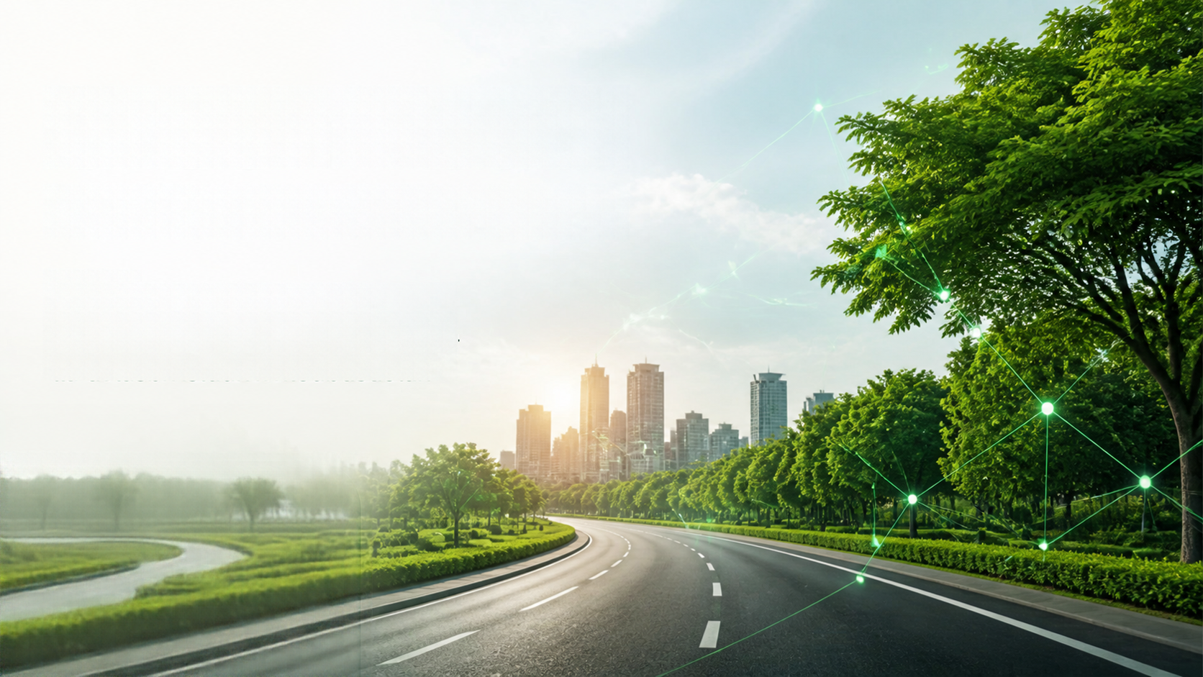

Green Road:
ร่วมสร้างถนน อากาศสะอาด
แพลตฟอร์มดิจิทัลเพื่อสิ่งแวดล้อม
ช่วยเฝ้าระวังปัญหาฝุ่น PM2.5 แจ้งจุดมลพิษ
และส่งเสริมการเดินทางที่เป็นมิตรต่อโลก
ผู้จัดทำ
นางสาวพิชชาภา เรียบสันเทียะ เลขที่ 8
ทด.2
วันที่น่าเสนอ
4/11/2569

Slide 2


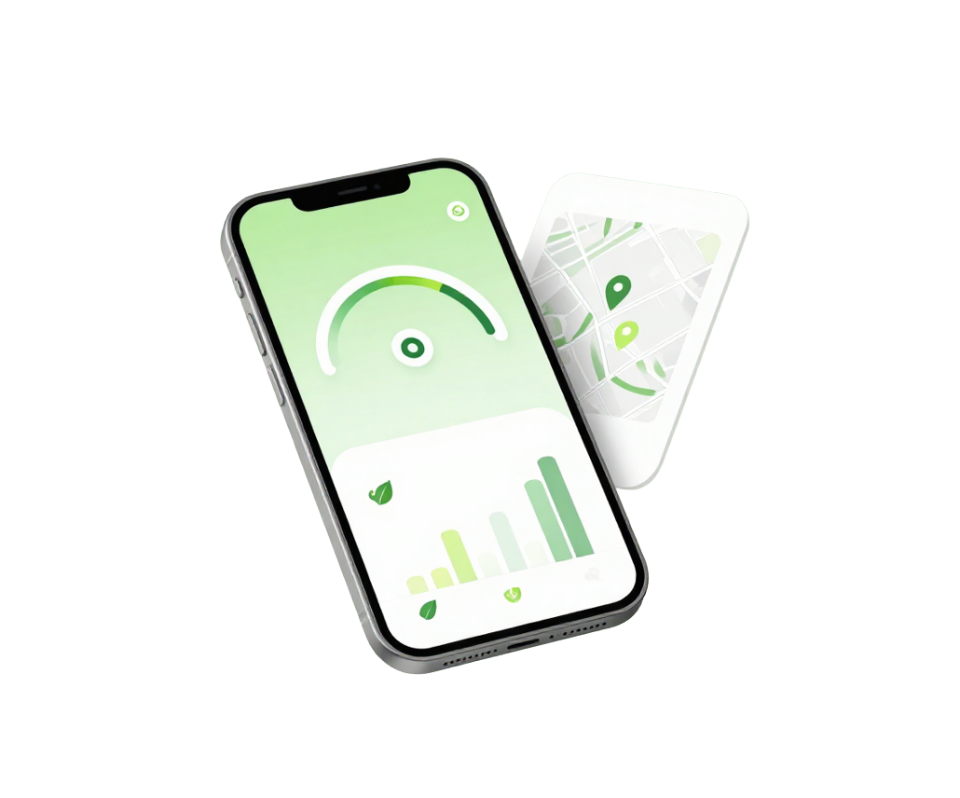
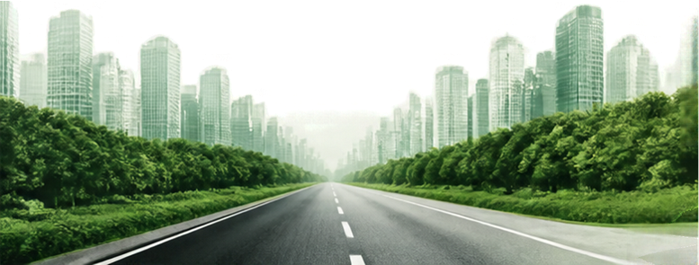
แนะนำโครงการ
Green Road
แพลตฟอร์มดิจิทัลเพื่อสิ่งแวดล้อม
เฝ้าระวังปัญหาฝุ่น PM2.5 และมลพิษแบบเรียลไทม์
แจ้งจุดมลพิษให้ข้อมูลแม่นยำ เข้าถึงง่าย
ส่งเสริมการเดินทางที่เป็นมิตรต่อโลก
ร่วมกันสร้างอากาศสะอาด เพื่ออนาคตที่ยั่งยืน

Slide 3






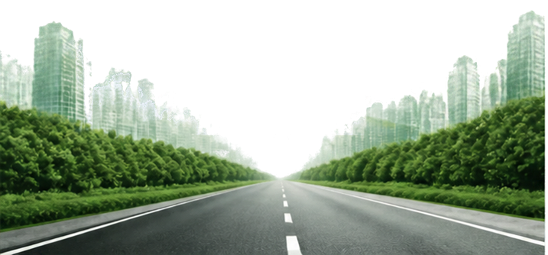


ฟีเจอร์หลักของ
01
เฝ้าระวังและแจ้งเตือนฝุน PM2.5
Green Road
ติดตามคุณภาพอากาศแบบเรียลไทม์
พร้อมแจ้งเตือนในพื้นที่ต่างๆ
ครบทุกฟังก์ชัน เพื่อโลกที่อากาศดีขึ้น
02
ระบบแจ้งจุดมลพิษ
ให้ประชาชนรายงานจุดปัญหาได้เอง
เพื่อการจัดการที่รวดเร็วและตรงจุด
03
สนับสนุนการเดินทางที่เป็นมิตรต่อโลก
ส่งเสริมการเดินทางที่ลดการปล่อยก็าชเรือนกระจก
เพื่ออากาศสะอาดและอนาคตที่ยั่งยืน

Slide 4






วิธีการ
แจ้งปัญหา
สิ่งแวดล้อม
แจ้งปัญหาสิ่งแวดล้อม
กรอกช้อมูลเพื่อแจ้งเทคุและช่วยให้โลกของเราน่าอยู่ขึ้น
ชื่อผู้แจ้ง
กรุญากรอกชื่อผู้แจ้ง
กรอกข้อมูลง่าย แจ้งเหตุได้ในไม่กี่ขั้นตอน
ประเภทปัญหา
เสือกประเภทปัญหา
กรอกชื่อผู้แจ้งเพื่อบันทึกข้อมูล
สถานที่เกิดปัญหา
เลือกประเภทปัญหา เช่น ฝุ่น PM2.5
ควันรถยนต์ การเผาขยะ ชยะบนถนน และอื่นๆ
ระบุสถานที่เกิดปัญหา
ระบุสถานที่เกิดปัญหาให้ชัดเจน
รายละเอียดเพิ่มเติม
อธิบายรายละเอียดของปัญหาเพิ่มเติม (ถ้ามี)
เพิ่มรายละเอียดเพิ่มเติมเพื่อให้ทีมงาน
ตรวจสอบและแก้ไขได้รวดเร็ว
สงข้อมูล

Slide 5






การเฝ้าระวัง
คุณภาพอากาศ
ค่าฝุ่น PM2.5
ข้อมูลฝุ่น PM2.5 และคำเตือน
25
ค่าฝุ่น PM2.5 แสดงตัวอย่าง 25 (ข้อมูลจำลอง)
ข้อมูลนี้ไม่ใช่ข้อมูลเรียลไทม์
การติดตามคุณภาพอากาศอย่างต่อเนื่อง
ช่วยดูแลสุขภาพและลดความเสี่ยงระยะยาว
(ข้อมูลจำลอง)
ข้อมูลนี้ไม่ใช่ข้อมูลเรียลไทม์

Slide 6


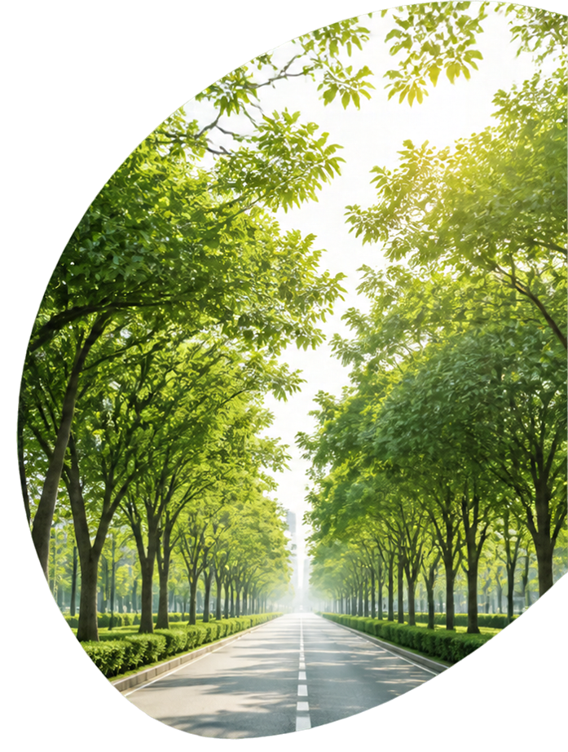







ข้อเสนอแนะ
เพื่อสิ่งแวดล้อมที่ดีขึ้น
ร่วมสร้างโลกที่สะอาด อากาศดี และน่าอยู่สำหรับทุกคน
ลดการใช้รถยนต์ส่วนตัว
ใช้ขนส่งสาธารณะ
ไม่เผาขยะ
ปลูกต้นไม้เพื่อเพิ่มออกซิเจน
ดูแลความสะอาดบนถนน

Slide 7


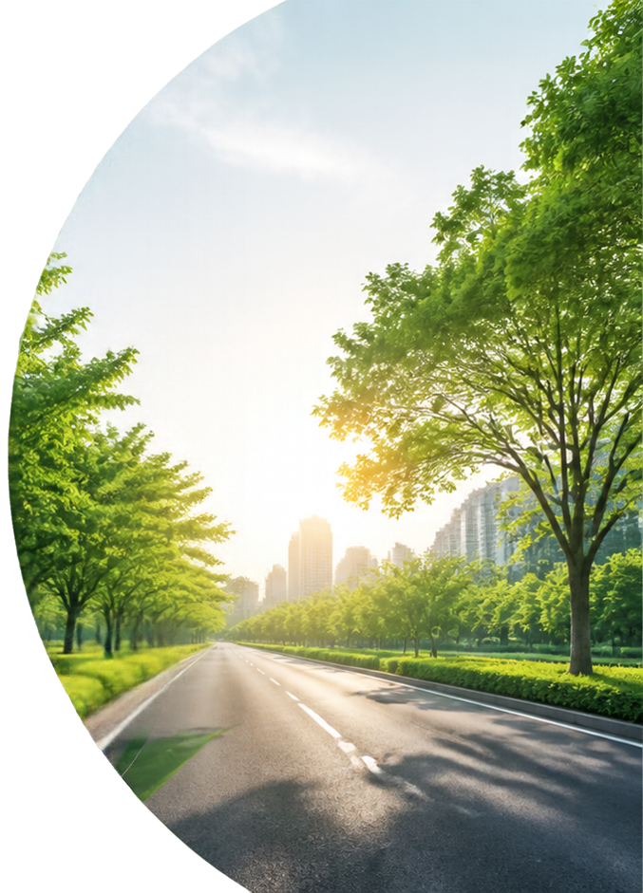

สู่ถนนอากาศสะอาดด้วย
Green Road
ร่วมใช้แพลตฟอร์มแจ้งปัญหาและติดตามคุณภาพอากาศ
พัฒนาแพลตฟอร์มด้วย Green Digital
ผสานแนวคิด Business Model Canvas
และ Design Thinking
เพื่อสิ่งแวดล้อมที่ยั่งยืนและอนาคตที่สดใสของทุกคน
เริ่มวันนี้ เพื่ออนาคตที่ดีกว่า
ร่วมกันสร้างถนนอากาศสะอาด

